Slide 1
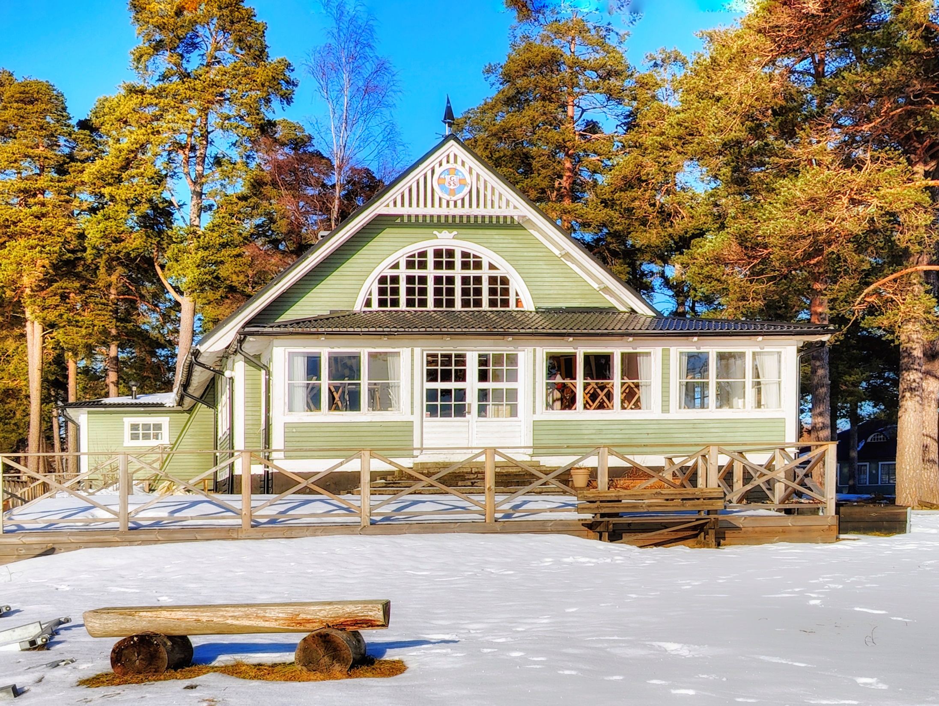
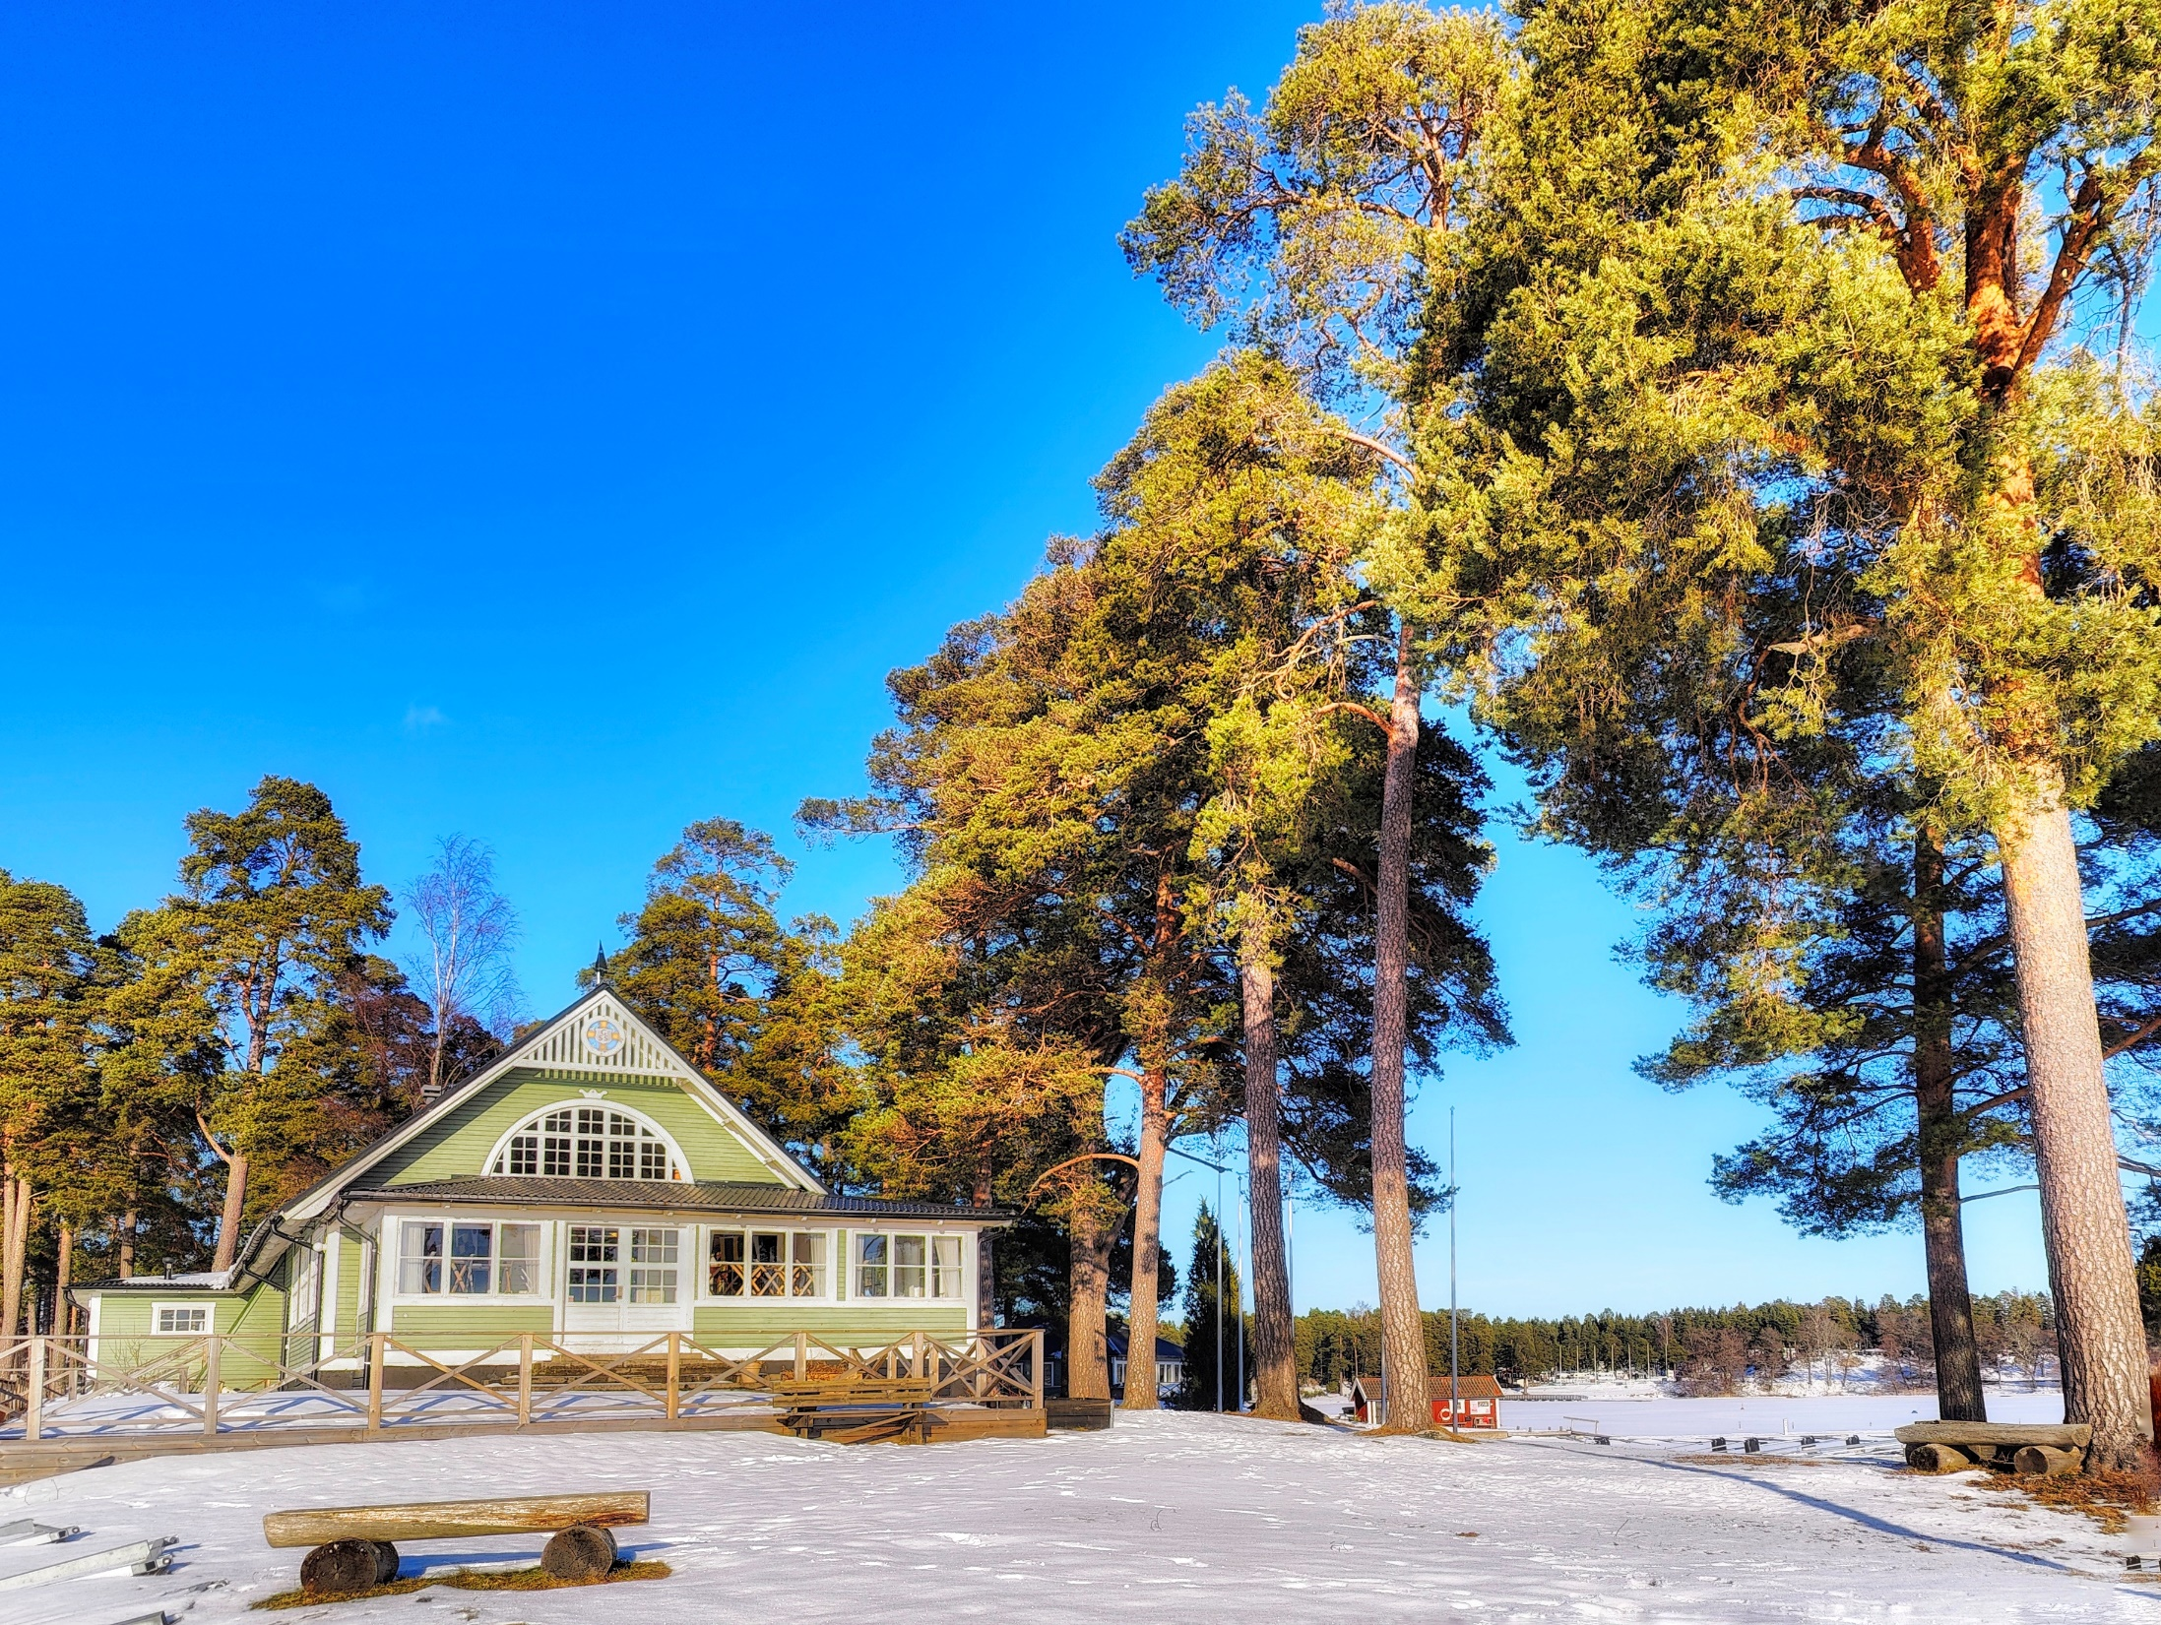
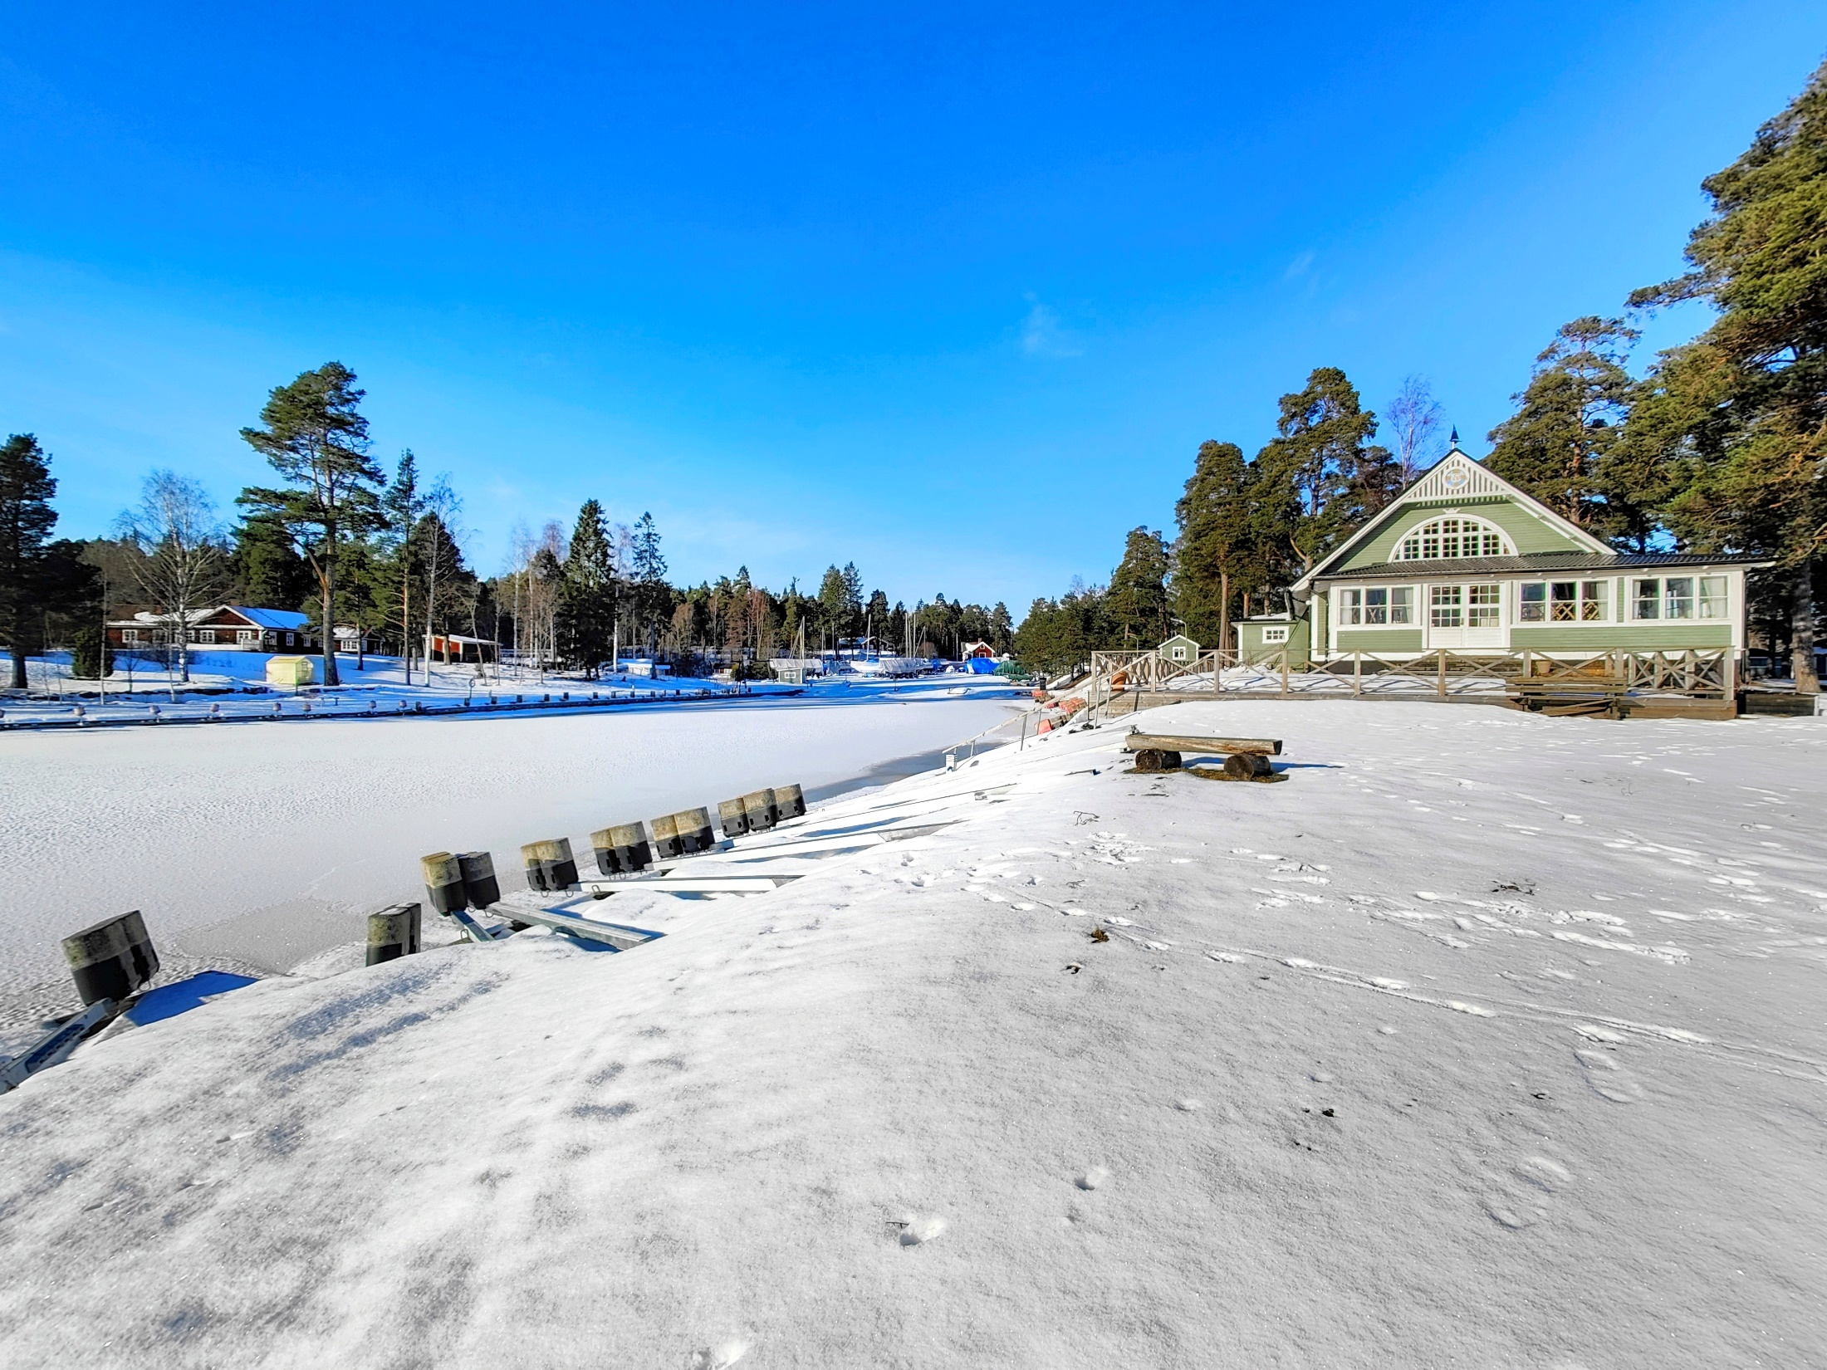

Slide 2

Välkommen!

Slide 3
DAGORDNING
§ 1 Årsmötets öppnande.
§ 2 Fastställande av röstlängd för mötet.
§ 3 Val av ordförande och sekreterare för mötet.
§ 4 Val av två justeringsmän, som vid behov även är rösträknare,
att tillsammans med ordföranden justera årsmötets protokoll.
§ 5 Fråga om mötets behöriga utlysande.
§ 6 Fastställande av föredragningslista.
§ 7 Utmärkelser.
§ 8 Redovisning av juniorverksamheten.
§ 9 Styrelsens verksamhetsberättelse samt
resultat‐ och balansräkningen för det senaste verksamhetsåret.
§ 10 Revisorernas berättelse över styrelsens förvaltning under det senaste verksamhetsåret.
§ 11 Fråga om ansvarsfrihet för styrelsen samt fastställande av balansräkningen.
§ 12 Redovisning av GSS fonder.
§ 13 Godkännande av föreslagen budget för 2024.
§ 14 Information om kommande medlemsavgifter.
§ 15 Val av ordförande i styrelsen för en tid av ett år.
§ 16 Val av styrelsens ledamöter och suppleanter i styrelsen, i enlighet § 25, för en tid av två år.
§ 17 Val av två revisorer och två revisorsuppleanter för en tid av ett år.
§ 18 Val av ledamöter i valberedningen, enligt med § 36, för en tid av ett år.
§ 19 Behandling av inkomna frågor.
§ 20 Seglingsprogram 2024.
§ 21 Säsongens händelser.
§ 22 Övriga frågor.

Slide 4
DAGORDNING
§ 1 Årsmötets öppnande.
§ 2 Fastställande av röstlängd för mötet.
§ 3 Val av ordförande och sekreterare för mötet.
§ 4 Val av två justeringsmän, som vid behov även är rösträknare,
att tillsammans med ordföranden justera årsmötets protokoll.
§ 5 Fråga om mötets behöriga utlysande.
§ 6 Fastställande av föredragningslista.
§ 7 Utmärkelser.
§ 8 Redovisning av juniorverksamheten.
§ 9 Styrelsens verksamhetsberättelse samt
resultat‐ och balansräkningen för det senaste verksamhetsåret.
§ 10 Revisorernas berättelse över styrelsens förvaltning under det senaste verksamhetsåret.
§ 11 Fråga om ansvarsfrihet för styrelsen samt fastställande av balansräkningen.
§ 12 Redovisning av GSS fonder.
§ 13 Godkännande av föreslagen budget för 2024.
§ 14 Information om kommande medlemsavgifter.
§ 15 Val av ordförande i styrelsen för en tid av ett år.
§ 16 Val av styrelsens ledamöter och suppleanter i styrelsen, i enlighet § 25, för en tid av två år.
§ 17 Val av två revisorer och två revisorsuppleanter för en tid av ett år.
§ 18 Val av ledamöter i valberedningen, enligt med § 36, för en tid av ett år.
§ 19 Behandling av inkomna frågor.
§ 20 Seglingsprogram 2024.
§ 21 Säsongens händelser.
§ 22 Övriga frågor.

Slide 5


Mötets behöriga utlysande
GSS Aktuellt med kallelse till årsmötet
mejlades ut den 7 februari
är utlagd på hemsidan den 7 februari
är utlagd på Facebook den 7 februari
?

Slide 6
DAGORDNING
… … …
§ 6 Fastställande av föredragningslista.
§ 7 Utmärkelser.
§ 8 Redovisning av juniorverksamheten.
§ 9 Styrelsens verksamhetsberättelse samt
resultat‐ och balansräkningen för det senaste verksamhetsåret.
§ 10 Revisorernas berättelse över styrelsens förvaltning under det senaste verksamhetsåret.
§ 11 Fråga om ansvarsfrihet för styrelsen samt fastställande av balansräkningen.
§ 12 Redovisning av GSS fonder.
§ 13 Godkännande av föreslagen budget för 2024.
§ 14 Information om kommande medlemsavgifter.
§ 15 Val av ordförande i styrelsen för en tid av ett år.
§ 16 Val av styrelsens ledamöter och suppleanter i styrelsen, i enlighet § 25, för en tid av två år.
§ 17 Val av två revisorer och två revisorsuppleanter för en tid av ett år.
§ 18 Val av ledamöter i valberedningen, enligt med § 36, för en tid av ett år.
§ 19 Behandling av inkomna frågor.
§ 20 Seglingsprogram 2024.
§ 21 Säsongens händelser.
§ 22 Övriga frågor.

Slide 7

GSS Utmärkelser 2023
Sven Engwalls
Seglarstipendium
GSS Hedersmedalj,
brons
Juniorpokalen
Årets Rookie
Elsa
Åberg
Edvin
Åberg
Hanna
Wennberg
William
Wijk

Slide 8
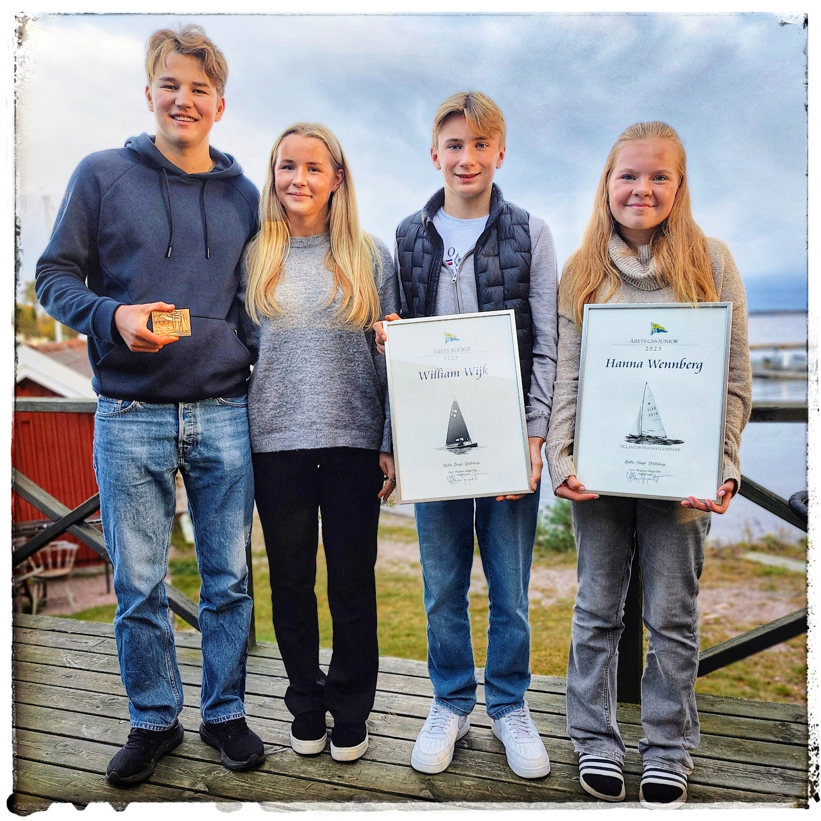
Juniorverksamheten

Slide 9
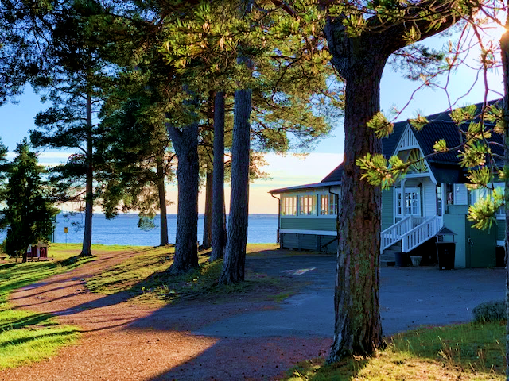
Juniorverksamhet
GSS 2023
Årsmöte 240222
Maria Palm Junioransvarig

Slide 10
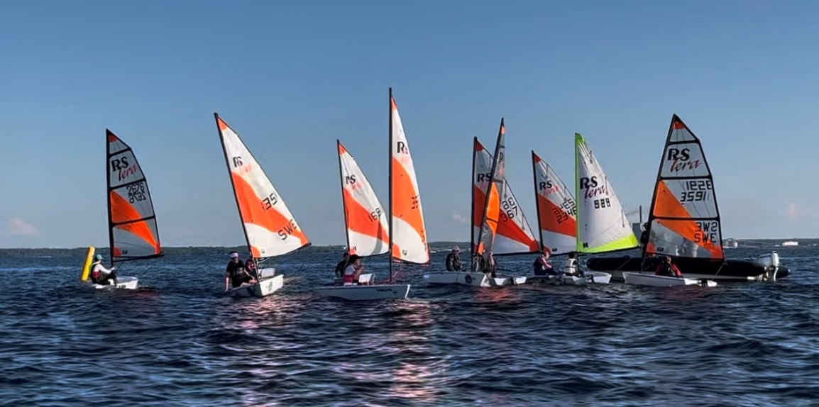

Juniorverksamheten
Träningsverksamhet - jollesegling
  Linda Palm, Johan Wijk
Kappsegling
  Coach och föräldrar
Seglarskola
  Lina Westling, Edvin Åberg
Junioransvarig
  Maria Palm

Slide 11
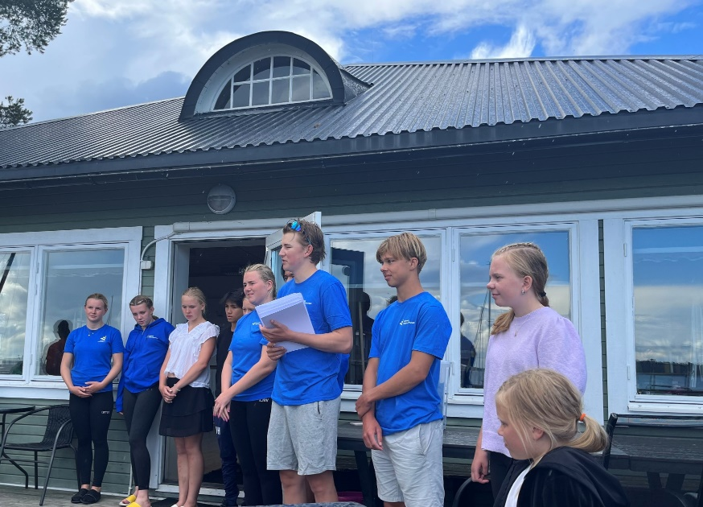
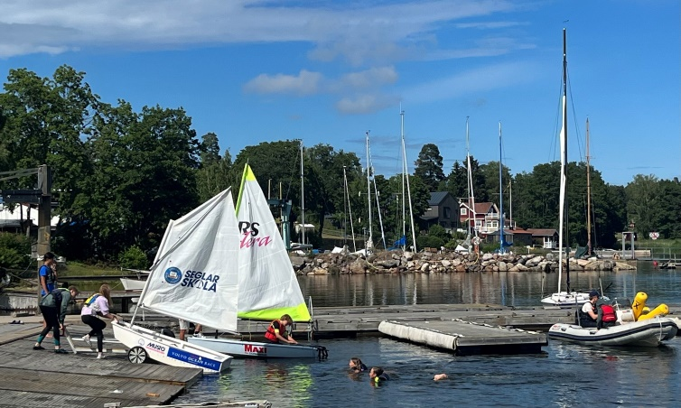
Seglarskolan
Certifierad av SSF, följer SSFs kursplaner
Viktig för återväxt och verksamhetens bredd
Ingången till segling som idrott och därigenom fortsatt träningsverksamhet
Välkomnar alla barn och ungdomar som vill lära sig att segla

Slide 12
Målsättning & vision juniorverksamheten
Göra seglingen tillgänglig för den som vill lära sig att segla
Träning för att utvecklas inom idrotten och rustas för kappsegling
Segling genom hela livet – tillsammans juniorer & seniorer
Vision:
Att juniorverksamheten ska växa sig stark och så bestå – bred bas: Team GSS

Slide 13
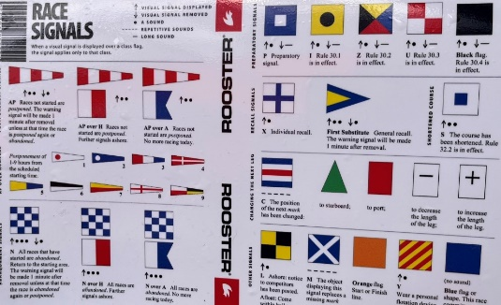
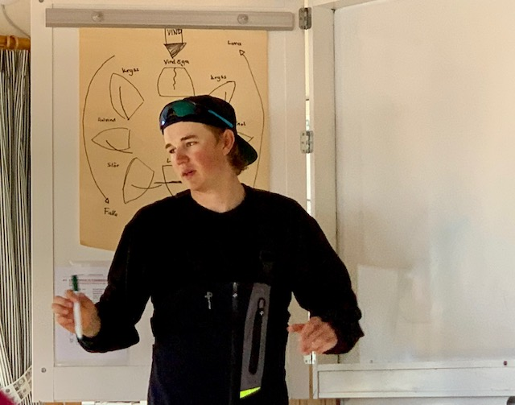
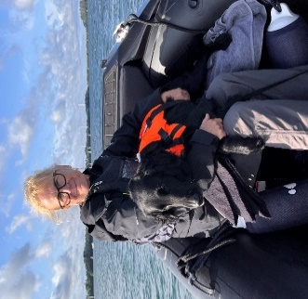
GSS som Idrottsförening
Träningsverksamhet:
Tränare: Linda, Johan
1(-2) träningar/vecka
Glädje och gemenskap
Teknik, fart, taktik, trim och regler
Seglare på alla nivåer – utvecklingsmöjligheter
RS Tera, Laser, RS Feva
Önskan om många aktiva juniorer och fler engagerade ledare

Slide 14
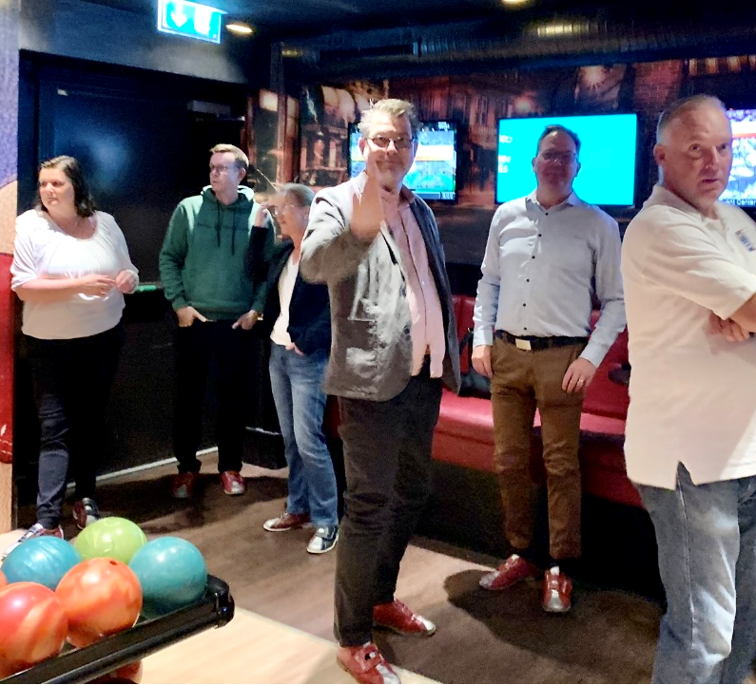
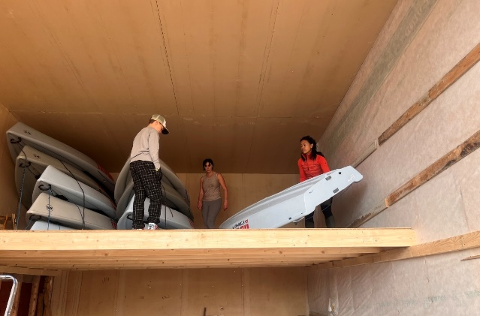
Resurser av betydelse för juniorverksamhet
Ansvariga personer
På olika positioner för verksamhet, seglingsskola och jolleträning
Klubben är en ideell förening där engagemang och delaktighet från , klubbmedlemmar, vårdnadshavare och vänner välkomnas och tas tillvara
Gemensamma insatser och delaktighet i ungdomarnas aktiviteter ökar sannolikheten för långvarigt utövande

Slide 15
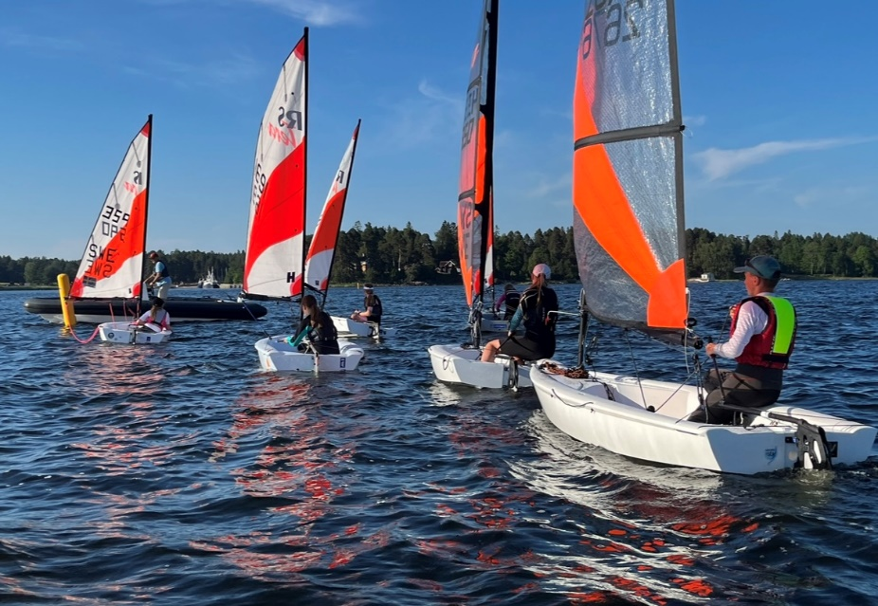
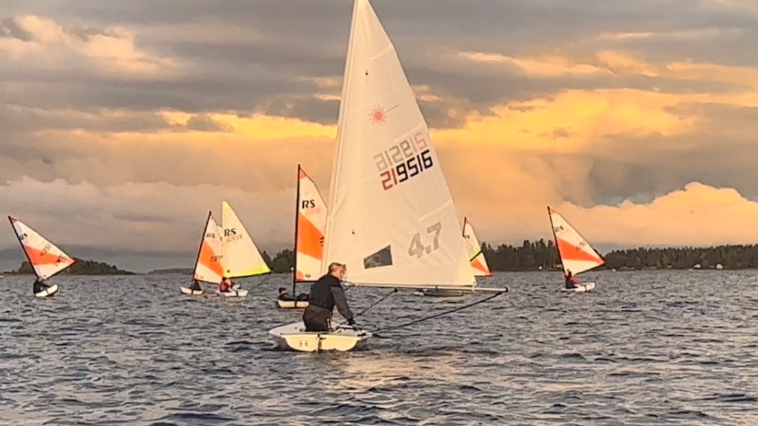
Träning på Husse

Slide 16
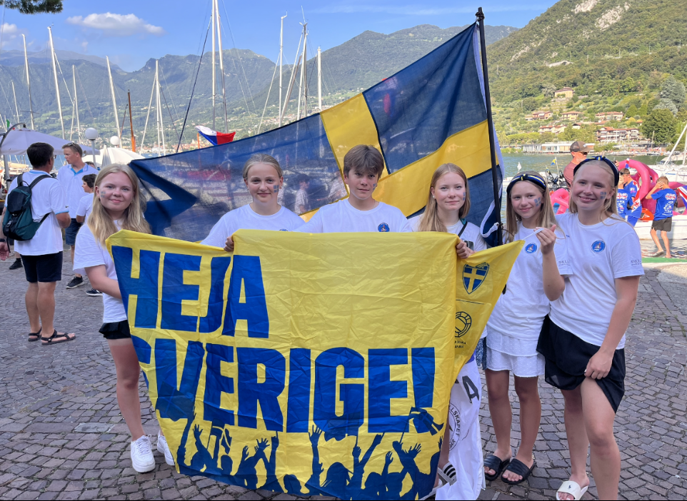


Nora, Linnea & Hanna - VM i Sulzano Italien

Slide 17
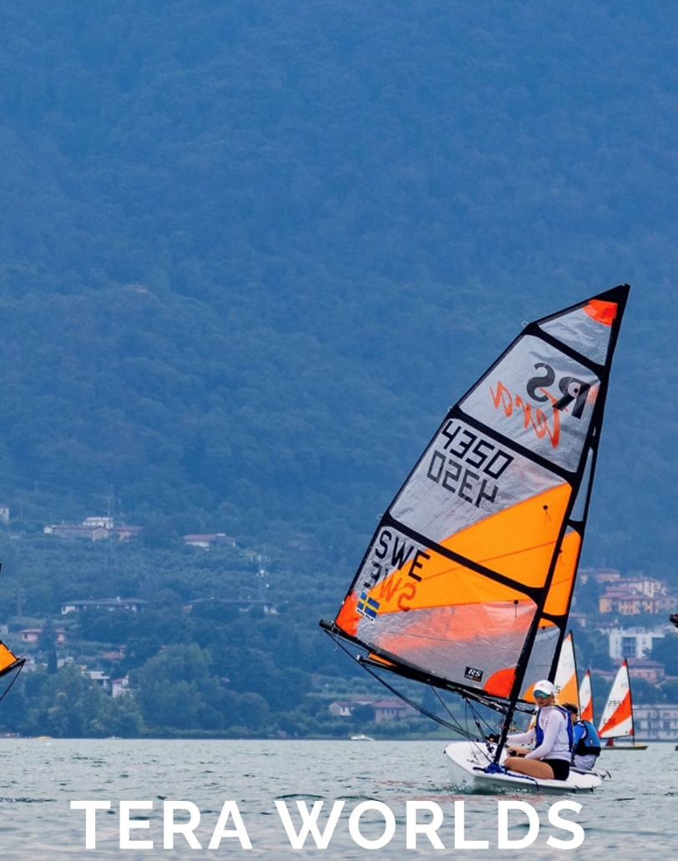
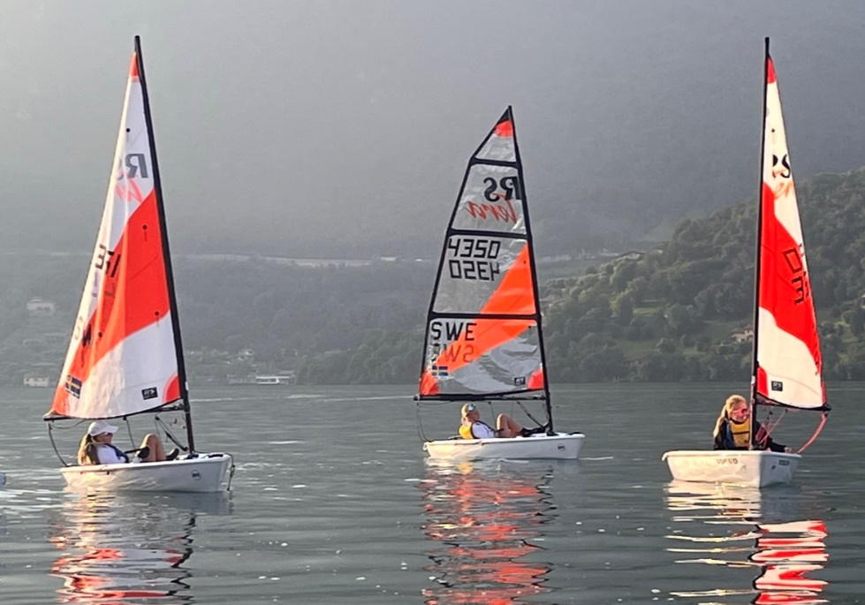

Slide 18
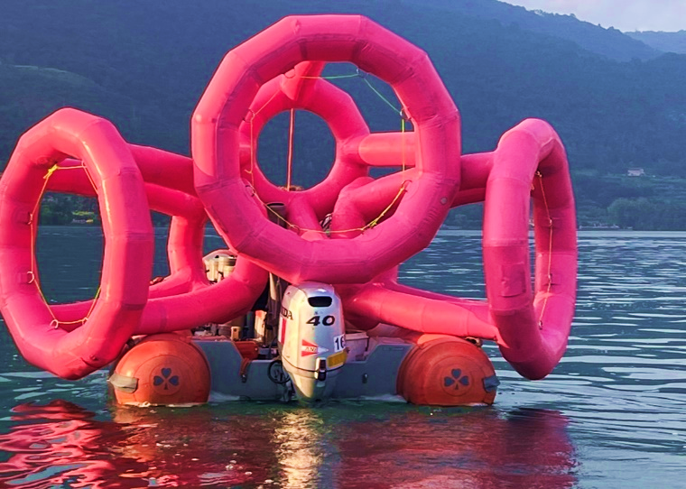
En segelansvarigs
dröm….?

Slide 19
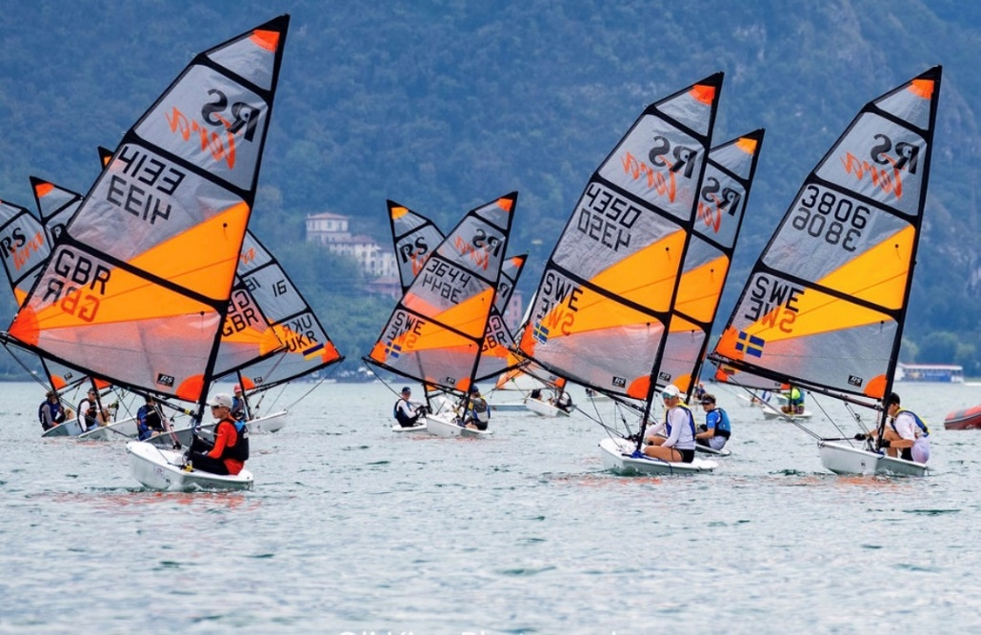
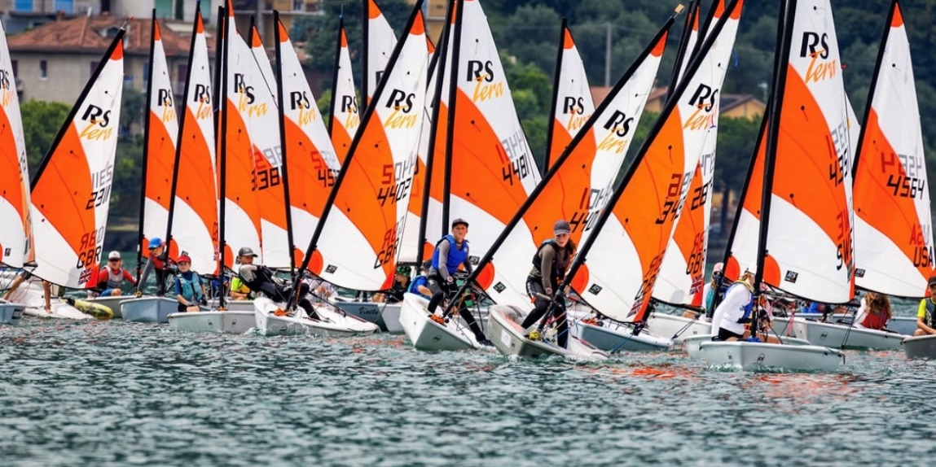

Slide 20
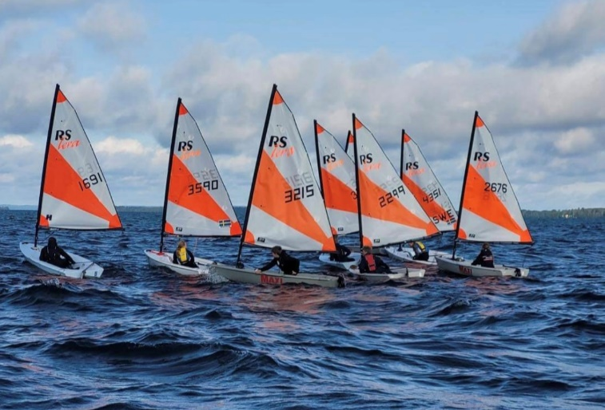
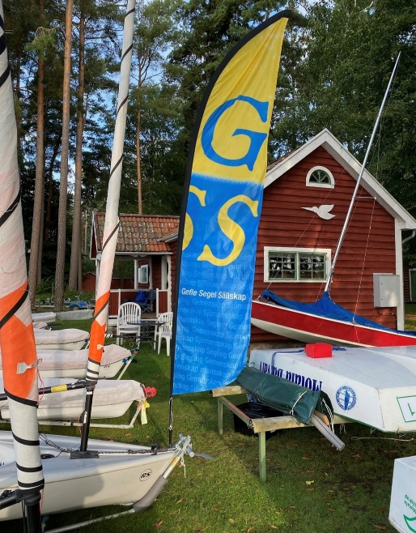
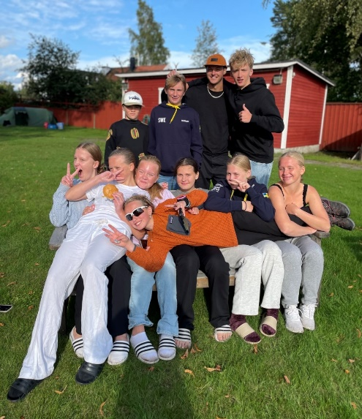
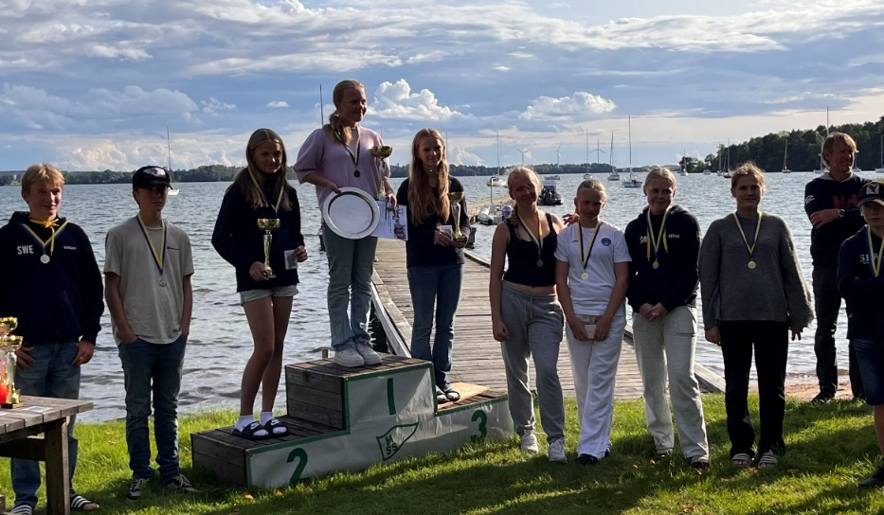
SM RS TERA Motala

Slide 21
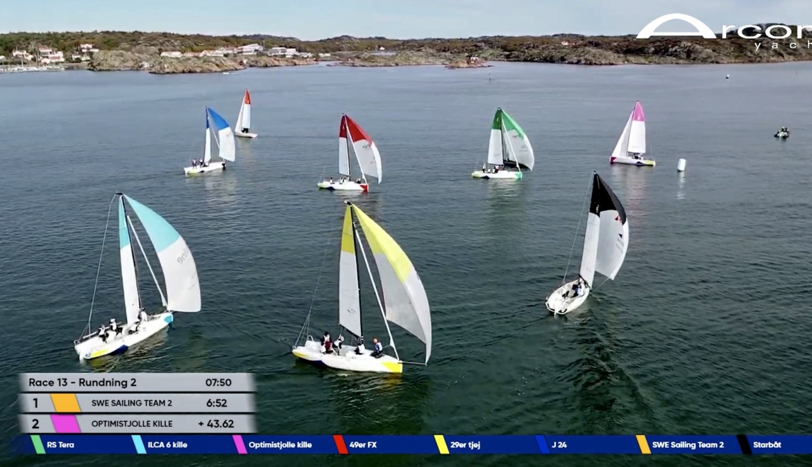
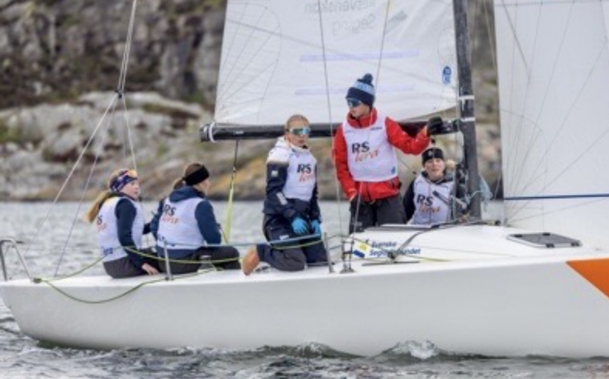
Team Hanna i Seglingens Mästare J70 på Marstrand

Slide 22
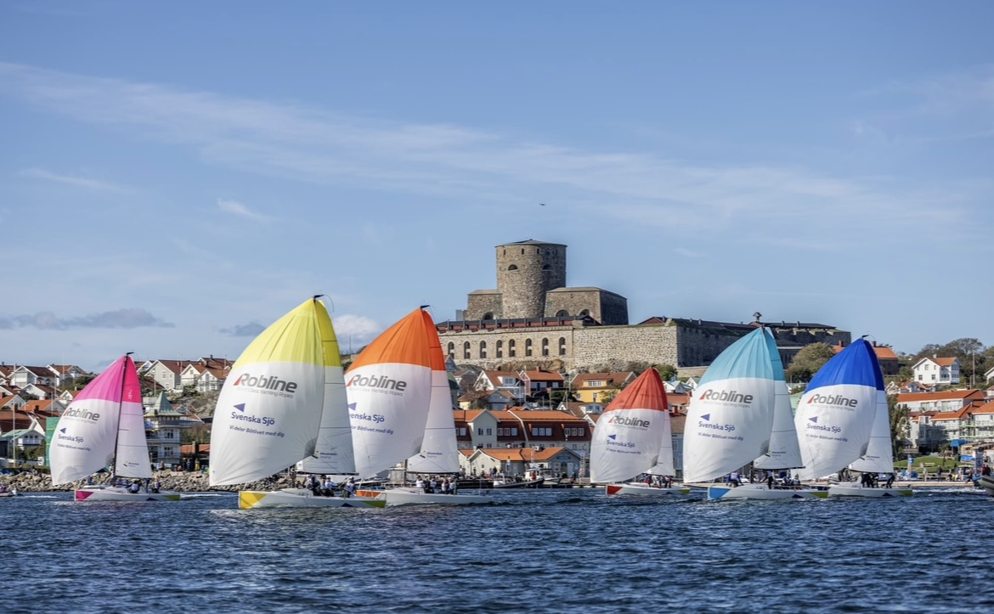
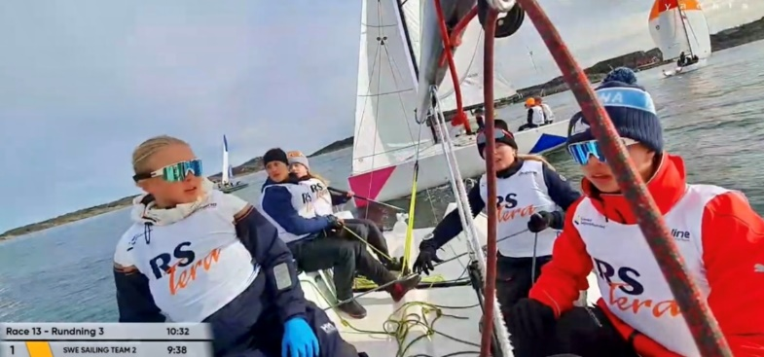

Slide 23
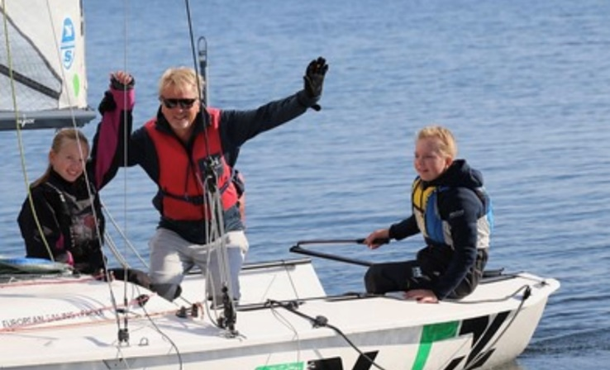
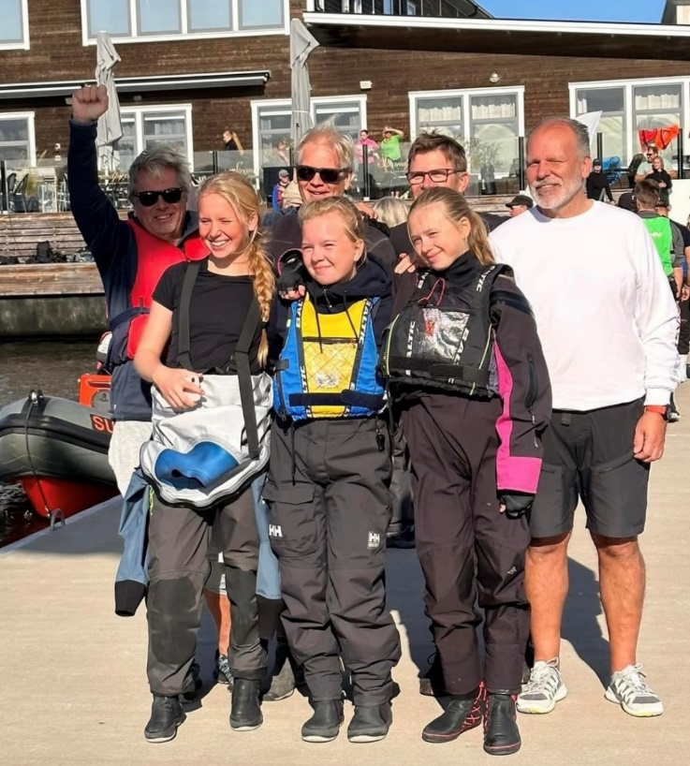
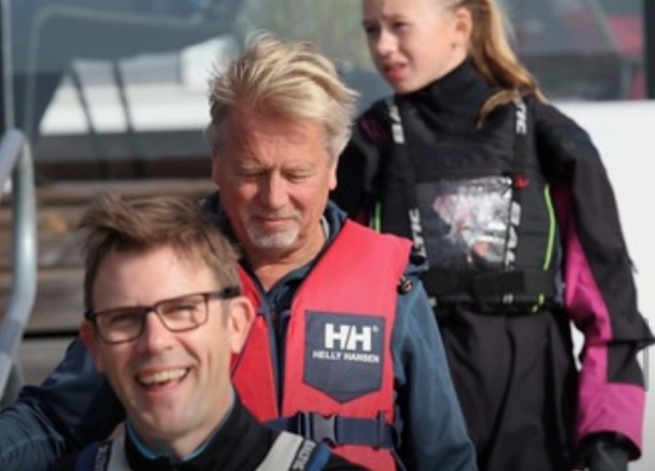
CB66 tillsammans med seniorerna
Ett glatt gäng – 3:e plats i Norrländskan!

Slide 24
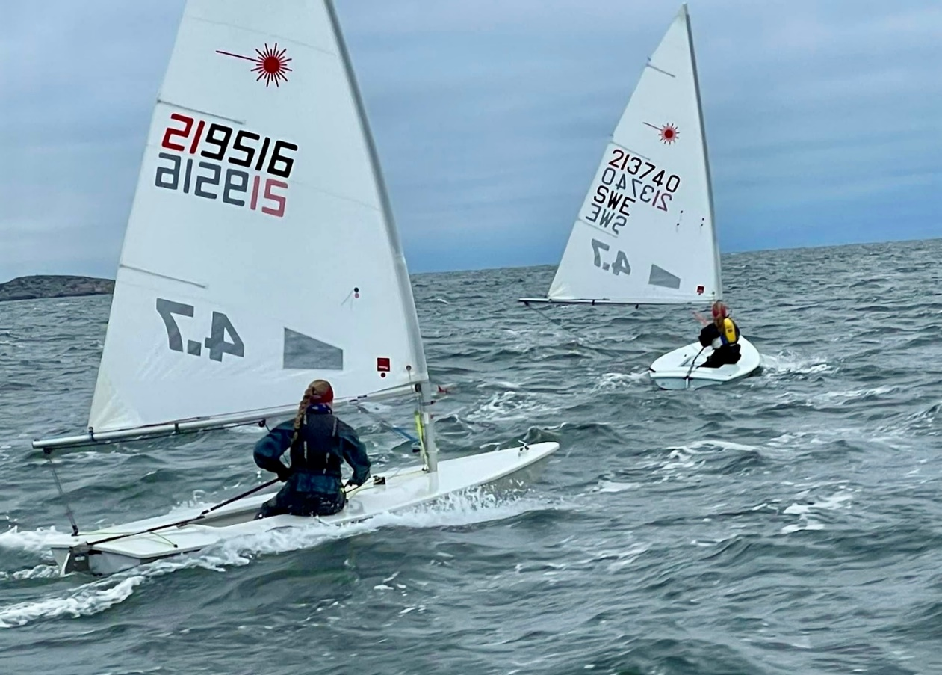
Nora & Hanna på höstlovsläger Ilca på Marstrand

Slide 25
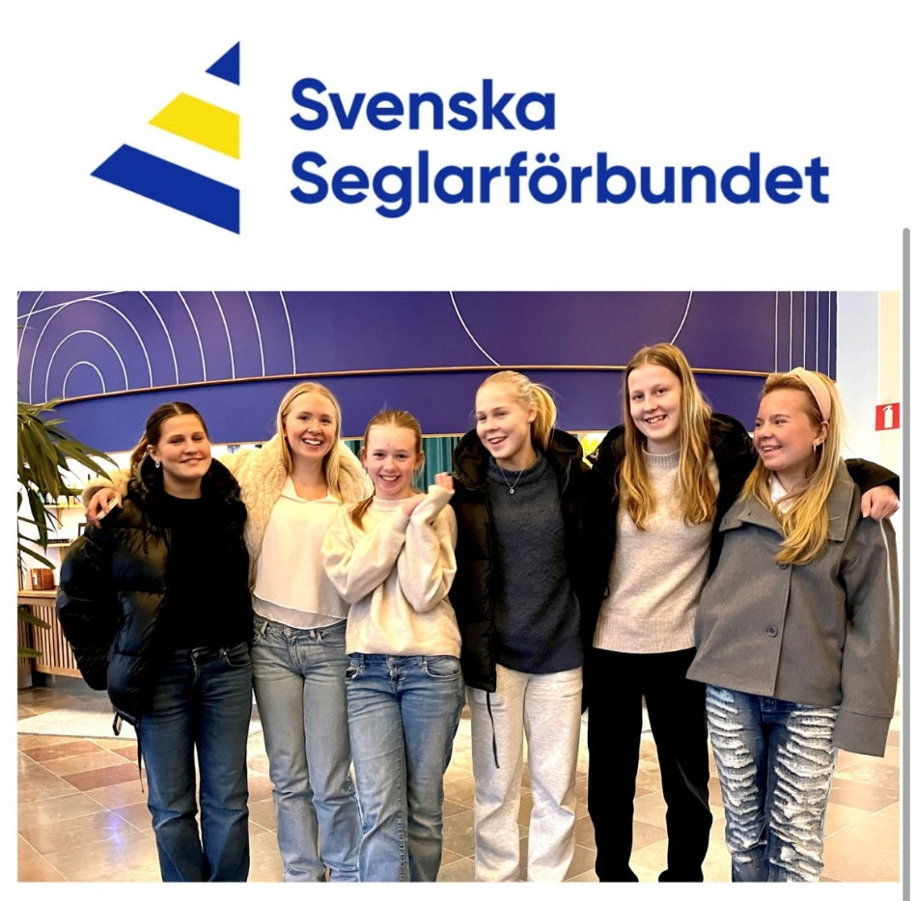
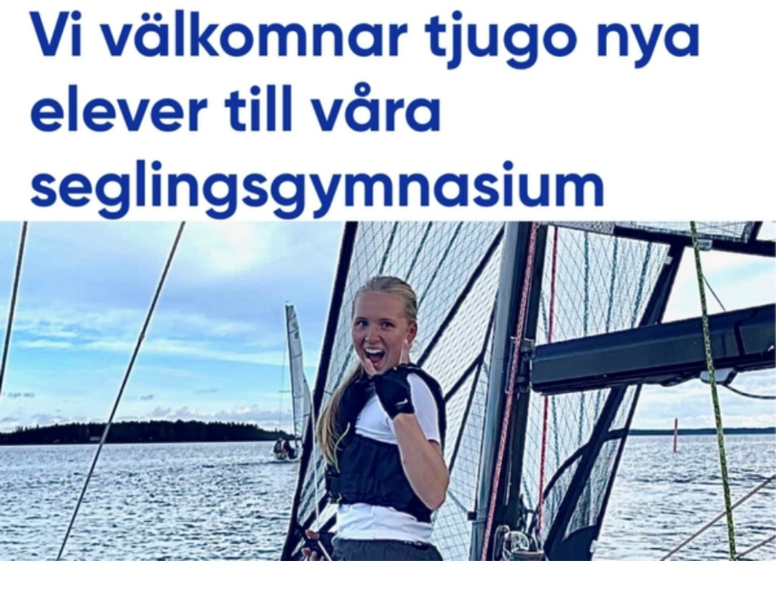
News
Signe, Nora, Linnea, Stina, Molly och Nora börjar på Seglargymnasiet i Motala
Hanna på juniortjejträffen på Bosön

Slide 26

27/4 åker bryggorna i och seglingen kan börja!

Slide 27


Slide 28
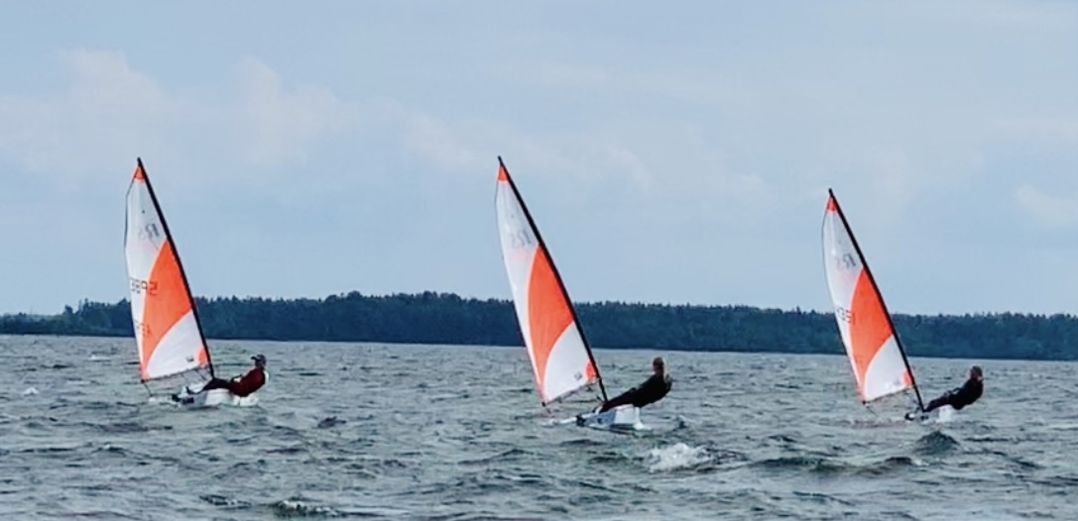
Tack!

Slide 29
DAGORDNING
… … …
§ 9 Styrelsens verksamhetsberättelse samt
resultat‐ och balansräkningen för det senaste verksamhetsåret.
§ 10 Revisorernas berättelse över styrelsens förvaltning under det senaste verksamhetsåret.
§ 11 Fråga om ansvarsfrihet för styrelsen samt fastställande av balansräkningen.
§ 12 Redovisning av GSS fonder.
§ 13 Godkännande av föreslagen budget för 2024.
§ 14 Information om kommande medlemsavgifter.
§ 15 Val av ordförande i styrelsen för en tid av ett år.
§ 16 Val av styrelsens ledamöter och suppleanter i styrelsen, i enlighet § 25, för en tid av två år.
§ 17 Val av två revisorer och två revisorsuppleanter för en tid av ett år.
§ 18 Val av ledamöter i valberedningen, enligt med § 36, för en tid av ett år.
§ 19 Behandling av inkomna frågor.
§ 20 Seglingsprogram 2024.
§ 21 Säsongens händelser.
§ 22 Övriga frågor.

Slide 30
Verksamhetsberättelse 2023
STYRELSEN
Styrelsen har under året haft följande sammansättning:
Ordförande Carl-Magnus Sångeclint
Kassör/v ordf. Bo Narving
Sekreterare Fredrik Lård
Seglingsansvarig -
Klubbmästare/info ansvarig. Linda S. Gunnarson
Anläggningsansvarig -
Junioransvarig Maria Palm
Klubbmästeriet Maud Landström
Båtplatsansvarig Mats Bernäng
Båtbestånd Maths Mårtensson
ORDFÖRANDE
Styrelsen har under året hållit 11 protokollförda styrelsemöten.
Vi har avhandlat många viktiga beslut detta år som är i linje med vår vision- och handlingsplan och har sjösatt många av dessa beslut.
Styrelsen för GSS vill rikta ett tack till våra sponsorer och alla dem som på ett eller annat sätt främjat GSS.
Jag vill framhålla att utan all hjälp från medlemmarna kommer GSS inte att fortsätta fungera som en ideell förening. Det är bra för oss som förening många olika idéer och synpunkter för där ligger vår styrka. Men det är också viktigt att vi gemensamt drar åt samma håll i linje med vår vision- och handlingsplan.
Tack för ert engagemang under det gångna året.
Carl-Magnus Sångeclint
Ordförande

Slide 31
Verksamhetsberättelse
ANLÄGGNINGSKOMITTÈN
-
Anläggningsansvarig

Slide 32
Verksamhetsberättelse
KLUBBMÄSTERIET
GSS-året startade den 22 februari med årsmöte på Silvanum. Mötet inleddes med en intressant föreläsning. Staffan Gullsby tog oss tillbaka till början av 1900-talet och Ernest Shackletons Antarktis-expedition. Efter mötet bjöds det på kaffe och smörgåstårta skapad av vår nya restauratör Peter Molín från Vårvik. Huseliiharen Restaurang & Gästhamn är namnet på restaurangen. Vi önskar Peter lycka till!
Den 12 mars var GSS med och föreläste på båtmässan ”Allt för sjön” på Älvsjömässan i huvudstaden.
Där presenterade vi stolt vårt tänk med No Emission Race med mottot
Navigera efter stjärnorna
Navigera efter oss!
Vi vill med detta uppmärksamma Östersjöns miljöproblem och utgöra en plattform för hållbara framtida lösningar. Segling är en hållbar sport- och fritidsaktivitet som kan bedrivas utan utsläpp. På No Emission Race visar vi exempel på miljövänliga lösningar genom före-läsningar och utställningar. Responsen efter mässan har varit bra och nu börjar även andra klubbar ta efter.
Den 27 maj, dagen innan morsdag, var det GSS Medlemskväll i klubbhuset. Här hade man möjlighet att provsmaka Peters meny, höra
lite info om klubben samt vara med i ett GSS quiz. Vann gjorde Maud, Pekka och Mats, grattis!
Första seglingen i GSS Torsdags cup gick av stapeln den 1 juni. Totalt blev det 8 deltävlingar denna säsong. Sista deltävlingen var den
31 augusti och Torsdagscuppens vinnare blev Andreas Tagesson med besättning. Ett stort Grattis!
Årets stora arrangemang, No Emission Race, var helgen den 11 - 13 augusti. Det bjöds på regn samt sprintkval till Svenska Mästerskapet
för CB66. Antal besättningar var 7 och totalt 21 seglare.
På land kunde man besöka diverse utställare, se vad sjöscouterna har för sig, prova på segling och köpa korv av juniorerna.
Sjöräddningen samt Kustbevakningen tittade även förbi.
Klubbmästeriet var ansvarig för sekretariatet samt publicering av resultaten och när båtarna kom i land fixade vi AfterSail
med korv och musik. Ett stort TACK till alla GSS:are som hjälpte till denna helg!
3 båtar seglade den 26 augusti i årets Högtidsregatta. Grattis Peter Lindberg med besättning!
…

Slide 33
Verksamhetsberättelse
KLUBBMÄSTERIET (forts.)
…
Vi har denna säsong börjat hyra ut våra två sov stugor samt utöver gästplatser för båtar, även börjat med ställplatser för husbilar.
Vi använder oss av Dockspot samt Campingspot men uthyrningen av stugorna sköts just nu av klubbmästeriet.
Klubbmästeriet har sett till att det har funnits fika och korv att grilla vid arbetsdagar, torsdagsseglingar och andra träffar.
Vi har i år, och endast i år, även städat servicehuset.
Säsongen avslutades med GSS Höstmöte den 14 oktober och kallskuret från Ica Supermarket.
Slutligen vill jag framföra ett stort och varmt tack till alla som ställt upp för klubbmästeriet och än en gång, tack Maud för allt arbete!
Tack å´ tack,
Linda S. Gunnarsom
Klubbmästare

Slide 34
Verksamhetsberättelse
Administration/ekonomi
De äldre fonder som inte klassificerats som stiftelser redovisas fortsatt i sällskapets böcker under namnet ”Övriga fonder”.
Tillgångarna skall hållas åtskilda från sällskapets övriga tillgångar. Fondkapitalet skall redovisas som långfristig tillgång
och får inte förbrukas i sällskapets verksamhet.
Avkastningen från dessa fonder går in i verksamheten. Avkastning var under 2023 1078 kr.
Gefle Segel Sällskap är enda destinatär till tre stiftelser. Dessa stiftelser är Stiftelsen Sven Engwalls Fond, Stiftelsen Marianne och
Jacob Engwalls Donationsfond samt Stiftelsen Eisermanska Fonden. Dessa stiftelser är egna juridiska personer och redovisas
inte inom Gefle Segel Sällskap.
Årets resultat blev -184 038 kr (-56 577) kronor efter avskrivningar. Egna kassan och bankmedel uppgick vid räkenskapsårets slut
till 350 761 kr plus depositioner-/avskrivningskonto om 734 450 kr och avräkningskonto övriga fonder 1414 kr.
Långfristiga skulder 2 199 964 kr.
Eftersom klubben gjort stora investeringar under ett antal år kommer resultatet att påverkas av stora avskrivningar under många
år fram över. Ekonomi är trotts stora investeringar god. Tack vare ideella krafter så klarar vi finanserna.
Bo Narving
Kassör

Slide 35
Verksamhetsberättelse
GSS SeglingSSEKTIONEN
-
Seglingsansvarig

Slide 36
Verksamhetsberättelse
GSS Junior
Ett år av stolthet & framgångar har vi att se tillbaka på för 2023.
Som tidigare år startade säsongen för några av våra seglare på västkusten i april med läger i Ljungskile…teori varvat med segling
och isbryt fick väcka sinnet och kroppen till liv efter en lång och kall vinter.
Vi har nu ett stabilt gäng juniorer som seglat och tränat ihop i flera år och några ungdomar brukar tillkomma efter genomgången seglarskola. 2023 genomfördes tre veckor av seglarskola som också introducerar och vidareutvecklar våra instruktörer som arbetar
och lär ut segling och tar sig an ledaruppdrag med ansvar. Dessa veckor är välbesökta och enormt uppskattade, vi uppfyller Svenska Seglarförbundets kvalitetskrav om att vara certifierad seglarskola. Seglarskolan föregicks detta år av en uppskattad utbildning för våra instruktörer i framförande av motorbåt, en viktig utbildning som vi gärna ser en repris på.
Flertalet kappseglingar har genomförts av våra duktiga seglare både i RS Tera och I Ilca 4. GP-serien i Sportklassen vanns av Linnea Palm GSS som med stabila seglingar följde PRO-seglarna högt upp i fältet. SM-titeln i RS Tera Sport bärgades av Hanna Wennberg GSS som därmed fick delta i anrika Seglingens Mästare med sitt lag i Marstrand, ett sant äventyr med många matchrace i J70. För övrigt deltog inte mindre än 11 GSS-seglare i årets SM RS Tera/Aero. William Wijk debuterade med sin Ilca 4 på JSM och även Nora Palm och Hanna Wennberg har tagit klivet in i Ilcan. Vi har också representerat klubben och Sverige på den internationella arenan i flera klasser; RS Tera/Aero på öppna VM i Italien och F18 på öppna VM i Tyskland. Många timmar av glädje har vi både bakom och framför oss ute på Husse med våra fantastiska ungdomar som tar stora kliv framåt i sin utveckling. Vi hoppas och tror på fortsatt gott samarbete och seglingar med våra
egna seniorer i CB66 och RS Feva gänget i Uppsala.
Efter fina individuella prestationer och ihärdig strävan som god förebild utsågs Hanna Wennberg till årets junior och
William Wijk till årets Rookie. Vinnare i utlottningen av Sven Engwalls stipendium blev Elsa Åberg.
Under vintern smider vi nu planer för kommande säsong som vi så längtar efter -
Vi ses där ute!
Maria Palm
Junioransvarig

Slide 37
Verksamhetsberättelse
SLUTORD
Styrelsen för Gefle Segel Sällskap vill tacka funktionärer och seglare för ett fint år. Tack också till alla våra sponsorer och alla medlemmar som vid många tillfällen hjälpt till att hålla vårt kära Husse i gott skick. Utan hjälp från medlemmar utanför styrelsen kan sällskapet inte fungera som en i alla avseende ideell förening, vilken den hittills gjort.
TACK!
GÄVLE DEN 22 FEBRUARI 2024
Styrelsen
Carl-Magnus Sångeclint Fredrik Lård Bo Narving
Carl-Magnus Sångeclint Fredrik Lård Bo Narving
Ordförande Sekreterare Kassör/v.ordf.
- Linda S. Gunnarson -
Linda S. Gunnarson
Seglingsansvarig Klubbmästare/Info ansv. Anläggningsansvarig
Maria Palm Mats Bernäng Maud Landström
Maria Palm Mats Bernäng Maud Landström
Junioransvarig Ledamot Klubbmästeriet
Maths Mårtensson
Maths Mårtensson
Båtbestånd
Suppleant

Slide 38


Resultat‐ och balansräkning

Slide 39
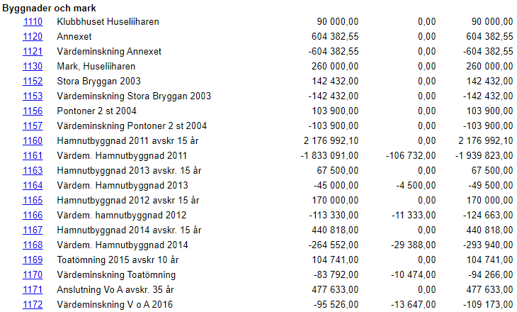
Resultat‐ och balansräkning 2023
…

Slide 40
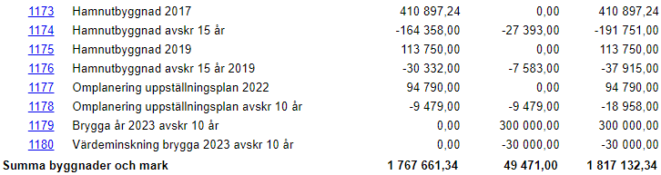
Resultat‐ och balansräkning 2023
…

Slide 41
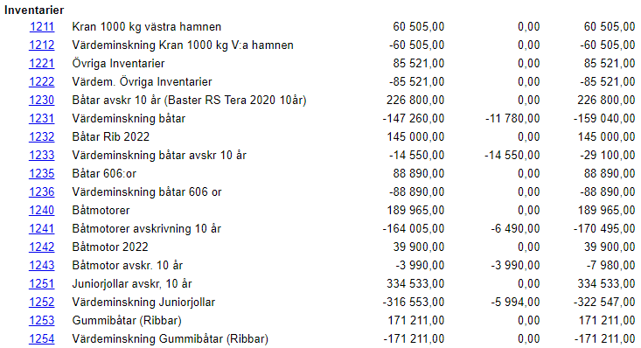
Resultat‐ och balansräkning 2023
…

Slide 42
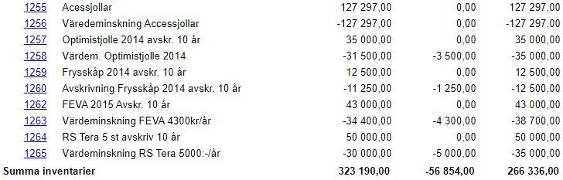
Resultat‐ och balansräkning 2023
…

Slide 43
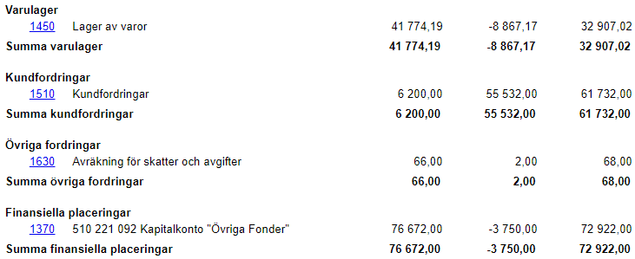
Resultat‐ och balansräkning 2023

Slide 44
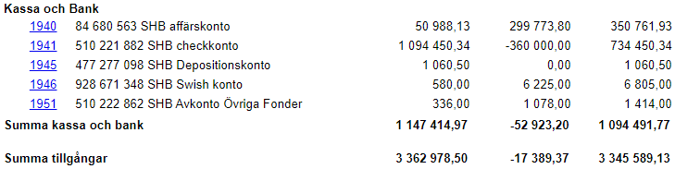
Resultat‐ och balansräkning 2023

Slide 45
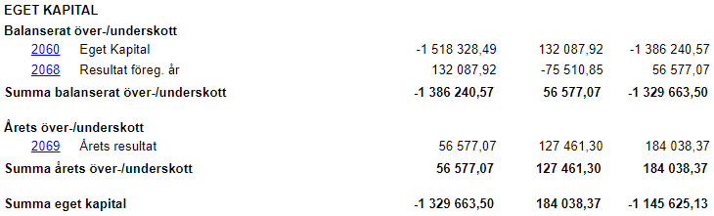
Resultat‐ och balansräkning 2023

Slide 46
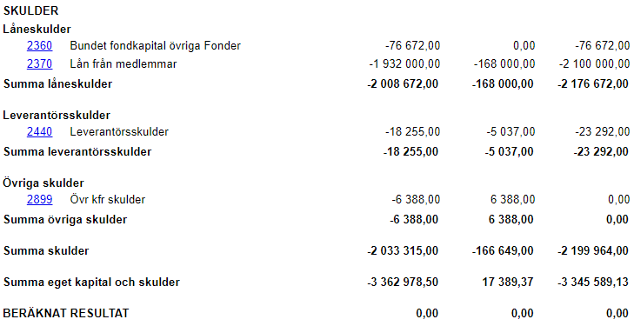
Resultat‐ och balansräkning 2023

Slide 47
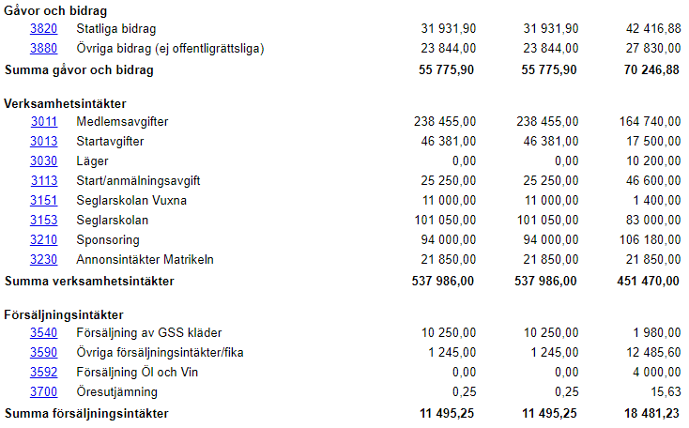
Resultat‐ och balansräkning 2023

Slide 48
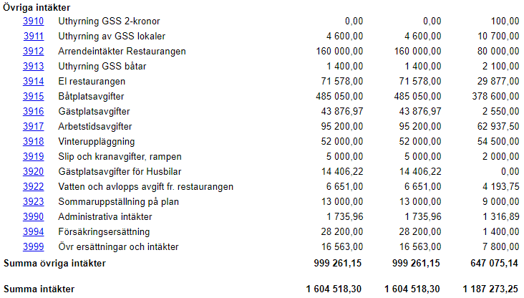
Resultat‐ och balansräkning 2023

Slide 49
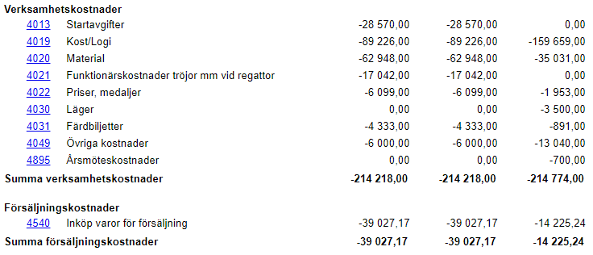
Resultat‐ och balansräkning 2023

Slide 50
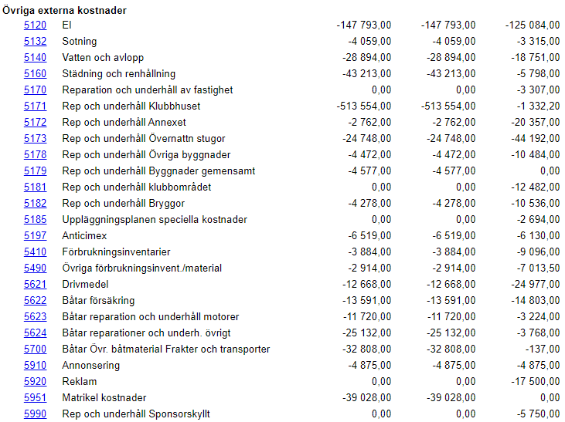
Resultat‐ och balansräkning 2023

Slide 51
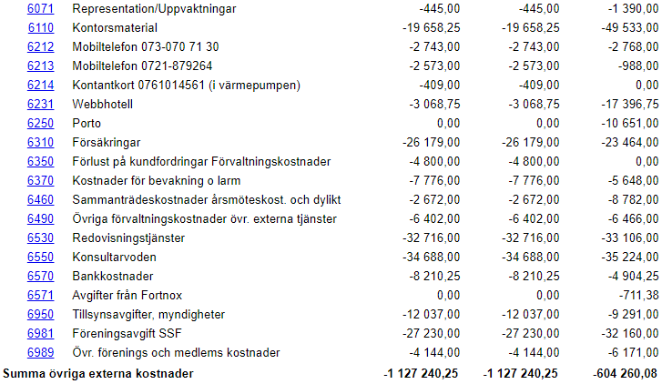
Resultat‐ och balansräkning 2023

Slide 52
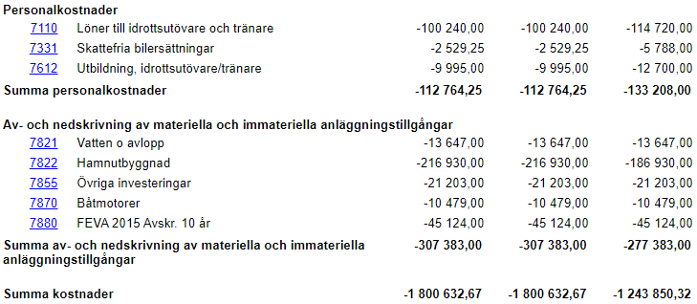
Resultat‐ och balansräkning 2023

Slide 53

Resultat‐ och balansräkning 2023

Slide 54
Noteringar till bokslut 2023
Balansräkningen.
Tillgångar
Anläggningstillgångar.
Klubbhuset annex mm upptaget till 90 tkr, ingen avskrivning. Liksom markvärdet om 260 tkr, inget avskrivet.
Avskrivningar: Hamnutbyggnad 216,9 tkr. Vatten o avlopp 13,6 tkr, båtmotorer 10,5 tkr. Båtar 45,1 tkr.
Resten av upptagna tillgångar är helt avskrivna.
Bundet fondkapital Övriga Fonder. 76,6 tkr, förs av som långfristig skuld.
Omsättningstillgångar.
Lagret är inventerat, värdet upptaget till 33 tkr.
Kassa och bank, 350,7 tkr. Ökat med 299,8 tkr.
Depositionsmedel till fortsatt utbyggnad och förändring/förbättring av hamnen, finns 734,5tkr. Minskat med 360 tkr.
Skulder och eget kapital.
Långfristiga skulder
Lånet till medlemmarna 2100,0 tkr.
För att lånet skall stämma med antal uthyrningsbara båtplatser och depositionsavgiften har en bokföring gjorts för att säkerställa medlemmarnas lån. En genomgång har gjorts för att upptäcka vart uppkommen differensen har skett under åren som depositionsavgiften tagits ut. Ett fel har uppstått i denna bokföring en genomgång skall göras med avstämning för att se vart differensen är. Vi startade med depositionerna 2011.
Bundet fondkapital övriga fonder 76,7 tkr.
Kortfristiga skulder är 6,4 tkr.

Slide 55
Noteringar till bokslut 2023
Resultaträkningen.
Intäkter.
Båtregisteravgifter har inte tagits ut i år heller då vi inte haft några direkta utgifter för detta. Sköts ideellt av båplatsansvarig.
Båtplatsavgifternas intäkt 485,0 tkr är en ökning med 107 tkr.
Vinter- och sommaruppläggningens intäkt, 65 tkr är oförändrat mot föregående år.
Arbetspliktspengarna är 95,2 tkr, vilket är en ökning mot föregående år med 33 tkr.
Summa intäkter 1604,5 tkr är 417,2 tkr mer än förra året eller 35 %
Gåvor och bidrag
Statliga bidrag 31,9 tkr. Övriga bidrag 23,8 tkr
Övriga större intäkter.
Seglarskolan 101 tkr, Arrende restaurangen 160 tkr., El o vatten rest. 78 tkr
Kostnader
Administration.
Försäkringar är en stor utgiftspost 39,6 tkr. Liksom Föreningsavgifter 31 tkr. (SSF, UGSF och Gästhamnsguiden)
Kost och logi har minskat under året 89 tkr (159,7) Det mesta av denna kostnad är betald via avg., start och anm.avgifter samt seglarskolan.
I kostnaden för redovisningstjänster ingår kostnaden för Gävleborgs Idrotts Förbund vilka sköter fakturering, posthantering och bokföringen, 32,7 tkr. Tele, webb och portokostnaderna 5 tkr där står portot för 0 tkr i år.
Intendentur.
Elkostnaden är i år 147,8 tkr vilket är 17,6 % högre än förra året (22 tkr).
Resultat och avskrivningar.
Resultatet före avskrivningar är 111,3 tkr. Efter avskrivningarna får vi 2023 ett resultat på -184 tkr.
Årets resultat är -184 kr.
Gävle den 22 februari 2023
Bo Narving
Kassör GSS

Slide 56





Varulager 20231231

Slide 57
Medlemmar 2023
Antal medlemmar 2023-12-31 totalt 619 personer, en minskning med 54 personer mot 2022.
Familjer 165 st.
Enskilda medlemmar 207 st.
Seniorer 520 st.
Juniorer 72 st.
Uppgifter från 2021
Avgiftsbefriade 50 årsrabatt 38 st.
Avgiftsbefriade 2 st.
Hedersmedlemmar 4 st.
Ständiga medlemmar 8 st.
Åldersfördelning:
Ålder 0-6 7-12 13-20 21-40 41- Totalt:
Män
Kvinnor
Summa
Medelålder: 49 år
Könsfördelning: Kvinnor 35% (+ 2%)
Män 65%
4 | -2 | 14 | -3 | 34 | -14 | 58 | -106 | 294 | -22 | 404 | -51
6 | +3 | 14 | +2 | 27 | -2 | 41 | -1 | 127 | -5 | 215 | -3
10 | +1 | 28 | -1 | 61 | -16 | 99 | -11 | 421 | -27 | 619 | -54

Slide 58
Båtplatser 2023
Antal båtplatser (inkl. gästplatser) 151 st.
Tomma platser 4 st. + 3 för grunda
Betalande platser 140 st.
Ej deposition 4 st.
Ej betalande 1 st.
Båtkö, lista med 41 namn
Gästplatser 8 st.

Slide 59
DAGORDNING
… … …
§ 10 Revisorernas berättelse över styrelsens förvaltning under det senaste verksamhetsåret.
§ 11 Fråga om ansvarsfrihet för styrelsen samt fastställande av balansräkningen.
§ 12 Redovisning av GSS fonder.
§ 13 Godkännande av föreslagen budget för 2024.
§ 14 Information om kommande medlemsavgifter.
§ 15 Val av ordförande i styrelsen för en tid av ett år.
§ 16 Val av styrelsens ledamöter och suppleanter i styrelsen, i enlighet § 25, för en tid av två år.
§ 17 Val av två revisorer och två revisorsuppleanter för en tid av ett år.
§ 18 Val av ledamöter i valberedningen, enligt med § 36, för en tid av ett år.
§ 19 Behandling av inkomna frågor.
§ 20 Seglingsprogram 2024.
§ 21 Säsongens händelser.
§ 22 Övriga frågor.

Slide 60


Slide 61
DAGORDNING
… … …
§ 11 Fråga om ansvarsfrihet för styrelsen samt
fastställande av balansräkningen.
§ 12 Redovisning av GSS fonder.
§ 13 Godkännande av föreslagen budget för 2024.
§ 14 Information om kommande medlemsavgifter.
§ 15 Val av ordförande i styrelsen för en tid av ett år.
§ 16 Val av styrelsens ledamöter och suppleanter i styrelsen, i enlighet § 25, för en tid av två år.
§ 17 Val av två revisorer och två revisorsuppleanter för en tid av ett år.
§ 18 Val av ledamöter i valberedningen, enligt med § 36, för en tid av ett år.
§ 19 Behandling av inkomna frågor.
§ 20 Seglingsprogram 2024.
§ 21 Säsongens händelser.
§ 22 Övriga frågor.

Slide 62
DAGORDNING
… … …
§ 12 Redovisning av GSS fonder.
§ 13 Godkännande av föreslagen budget för 2024.
§ 14 Information om kommande medlemsavgifter.
§ 15 Val av ordförande i styrelsen för en tid av ett år.
§ 16 Val av styrelsens ledamöter och suppleanter i styrelsen, i enlighet § 25, för en tid av två år.
§ 17 Val av två revisorer och två revisorsuppleanter för en tid av ett år.
§ 18 Val av ledamöter i valberedningen, enligt med § 36, för en tid av ett år.
§ 19 Behandling av inkomna frågor.
§ 20 Seglingsprogram 2024.
§ 21 Säsongens händelser.
§ 22 Övriga frågor.

Slide 63

GSS fonder

Slide 64
GSS fonder
Presentation av fondförvaltare Jacob Engwall

Slide 65
GSS fonder 2023
Tre stiftelser, underställda GSS styrelse, som har till syfte att främja GSS verksamhet på olika sätt, med betoning på juniorverksamhet och kappsegling.
Stiftelserna är:
  Sven Engwalls Fond, grundad 1931
  Eisermanska Fonden, grundad 1916
  Marianne & Jacob Engwalls Donationsfond, grundad 1986
Stiftelserna är registrerade hos Länsstyrelsen Dalarna.
Stiftelserna har en samlad förmögenhet på cirka 4.2 mkr varav Sven Engwalls Fond är den största med cirka 3.6 mkr. Nästan 100% av kapitalet är placerade i svenska marknadsnoterade aktier. Investor, Sandvik, Handelsbanken och Industrivärlden är de största innehaven. Väldigt få om ens några förändringar sker.
I första hand ska avkastningen – utdelningen efter avdrag för kostnader – användas till ändamålet. Historiskt har fonderna även bidragit vid andra tillfällen, tex förvärv av Solhem, renovering av annexet m.m.
Ett typiskt år innebär detta tillgängliga medel för cirka 50 tkr, varav 20 tkr är juniorstipendium (”lottbåt”).
Under de senaste fem åren har cirka 230 tkr utbetalats. Under 2023 var det endast 20 tkr i juniorstipendium (lottbåt) som utgick. Inga andra förfrågningar inkom.
Jacob Engwall är förvaltare och Lars Blomquist lekmannarevisor, båda utsedda av GSS styrelse. PwC är revisorer.

Slide 66

GSS fonder 2023

Slide 67
DAGORDNING
… … …
§ 13 Godkännande av föreslagen budget för 2024.
§ 14 Information om kommande medlemsavgifter.
§ 15 Val av ordförande i styrelsen för en tid av ett år.
§ 16 Val av styrelsens ledamöter och suppleanter i styrelsen, i enlighet § 25, för en tid av två år.
§ 17 Val av två revisorer och två revisorsuppleanter för en tid av ett år.
§ 18 Val av ledamöter i valberedningen, enligt med § 36, för en tid av ett år.
§ 19 Behandling av inkomna frågor.
§ 20 Seglingsprogram 2024.
§ 21 Säsongens händelser.
§ 22 Övriga frågor.

Slide 68



Budgetförslag & Verksamhetsplan 2024

Slide 69


Budgetförslag 2024
INTÄKTER

Slide 70

Budgetförslag 2024
INTÄKTER

Slide 71

Budgetförslag 2024
KOSTNADER

Slide 72

Budgetförslag 2024
KOSTNADER

Slide 73

Budgetförslag 2024
KOSTNADER

Slide 74

Budgetförslag 2024
KOSTNADER

Slide 75

Budgetförslag 2024
KOSTNADER

Slide 76
DAGORDNING
… … …
§ 14 Information om kommande medlemsavgifter.
§ 15 Val av ordförande i styrelsen för en tid av ett år.
§ 16 Val av styrelsens ledamöter och suppleanter i styrelsen, i enlighet § 25, för en tid av två år.
§ 17 Val av två revisorer och två revisorsuppleanter för en tid av ett år.
§ 18 Val av ledamöter i valberedningen, enligt med § 36, för en tid av ett år.
§ 19 Behandling av inkomna frågor.
§ 20 Seglingsprogram 2024.
§ 21 Säsongens händelser.
§ 22 Övriga frågor.

Slide 77
DAGORDNING
… … …
§ 15 Val av ordförande i styrelsen för en tid av ett år.
§ 16 Val av styrelsens ledamöter och suppleanter i styrelsen, i enlighet § 25, för en tid av två år.
§ 17 Val av två revisorer och två revisorsuppleanter för en tid av ett år.
§ 18 Val av ledamöter i valberedningen, enligt med § 36, för en tid av ett år.
Gefle Segel Sällskap Stadgar
Beslutade på årsmöte december 2010 Ändrade på årsmötet den 3 dec 2012. Ändrade på vårmötet 25 april 2013.
Ändrat på vårmötet 20 april 2016 §10, Ändrat vid vår och höstmöte 2017.
§ 25 Styrelsens sammansättning.
Styrelsen består av ordförande samt 5-10 övriga ledamöter.
Styrelsen ska bestå av kvinnor och män.
Till styrelsen utses tre suppleanter.
Vid val till styrelsen kan annan tid än två år bestämmas för att se till att halva styrelsen sitter kvar efter årsmöte.
Styrelsen utser inom sig vice ordförande, sekreterare, kassör och de övriga befatt­ningshavare som behövs.
… … …

Slide 78
Valberedning januari 2024
Valberedning:
Torsten Svärd, Lars-Göran Löhman
Förslag styrelse
Ordförande nyval 1 år Mats Jacobson
Ledamot – Kassör nyval 2 år vakant
Ledamot – Sekreterare kvarstår 1 år Fredrik Lård
Ledamot – Inköp omval 2 år Maud Landström
Ledamot – Båtplats/Bryggor kvarstår 2 år Mats Bernäng
Ledamot – Junior kvarstår 1 år Maria Palm
Ledamot – Segling nyval 2 år Kenneth Johansson
Ledamot – nyval 2 år Mikael Lundblad
Ledamot – Plan - vakant
Ledamot – Båtbestånd - vakant
Ledamot – - vakant
Suppleant – Klubbmästare omval 1 år Linda S. Gunnarson
Suppleant – Anläggning nyval 1 år Mats Olsson
Suppleant – Information nyval 1 år Torsten Svärd
Revisorer
Revisor omval 1 år Arne Fagerström
Revisor omval 1 år Bo Narving
Revisorsuppleant omval 1 år Jonas Lundblad
Revisorsuppleant omval 1 år Lars-Åke Sund
Fondansvarig Jacob Engwall
§ 15 Val av ordförande i styrelsen för en tid av ett år.
§ 16 Val av styrelsens ledamöter och suppleanter
§ 17 Val av två revisorer och två revisorsuppleanter
§ 18 Val av ledamöter i valberedningen

Slide 79
DAGORDNING
… … …
§ 19 Behandling av inkomna frågor.
§ 20 Seglingsprogram 2024.
§ 21 Säsongens händelser.
§ 22 Övriga frågor.

Slide 80
Inkomna frågor
Synpunkter/förslag till GSS årsmöte 2024
- Bommen – informationsbrist,
- Motorbåtsråd
Låsningen av bommen till rampen från skolslut till skolstart dvs under högsäsongen för båtliv
hindrar motorbåtsmedlemmar från att sjösätta och ta upp båten samt
hindrar motorbåtsmedlemmarna från att utföra transport, rengöring, service och underhåll/reparationer på båtmotorer och båtarna.
Detta är inte i linje med att GSS främjar medlemmarnas utövande av båtliv.
En motorbåtsmedlem måste självfallet få egen möjlighet till spontan sjösättning och upptagning på Husse
– det är ju det som är det givna syftet för båtägaren – vi vill ju utöva vårt båtliv på havet!
Låsningen har skett utan att motorbåtmedlemmarna informerats
– informationen har i vart fall inte nått fram till motorbåtsmedlemmar, som därav ej kunnat lämna synpunkter.
Om bommen ska vara låst i syfte att förhindra att någon icke medlem som inte betalar, sjösätter
så ska bommen förses med ett kodlås eller APP kopplad till låset där koden meddelas medlemmar
så att dessa på egen hand kan öppna och stänga bommen vid behov.
GSS har väl fungerande kodlås till många enheter på anläggningen vilket hindrar icke medlemmar samtidigt som det främjar medlemmarnas tillgänglighet till anläggningen. Detta säkerställer att bommen endast används av medlemmar.
Eftersom informationen från styrelsen till motorbåtsmedlemmar om bommen varit bristfällig och inte nått fram,
samt ändrats flera gånger under sommarsäsongen
så yrkas att ett motorbåtsråd med motorbåtsmedlemmar - som kopplas till styrelsen - bildas.
Detta för att framgent undvika ovan nämnda ”igenbommade situation” och förbättra kommunikationen i syfte
att undvika missförstånd samt förbättra dialogen generellt mellan styrelse och motorbåtsmedlemmar.
Motorbåtsrådet har GSS ordförande ställt sig positiv till.
Det var för drygt ett halvår sedan, men frågan verkar ha glömts bort - därav denna skrivelse till årsmötet.
En del av oss har varit medlemmar i över 20 år men inte hört eller sett något om det motorbåtsliv som bedrivs i klubben
vare sig i matrikeln eller digitalt.
Givetvis är GSS en seglarklubb – men i dag är det en realitet att runt hälften av båtplatserna upptas av motorbåtsmedlemmar - vars båtliv för en i klubben hittills osynlig tillvaro - vilket kan förbättras.
Andrew Sundin / Ralph Brodin / Zoran Kristcevic / Eric Brolin / Lars Erik Agebro med flera medlemmar

Slide 81

Inkomna frågor

Slide 82
DAGORDNING
… … …
§ 20 Seglingsprogram 2024.
§ 21 Säsongens händelser.
§ 22 Övriga frågor.

Slide 83


Seglingsprogram 2024
Torsdagscup:
1, 8, 15, 22, 29 augusti samt 5 september med
FINAL den 8 september.
13 juli
Motorbåtstävling
1 juni
CB66 – prova på segling
med stänk av No Emission
5 juni (m.fl)
CB66 Sprintcup – European Sailing League, även den 26/6 och final den 7/9.
9 juni (alt. 16 juni)
GSS MidsommarRegatta
15-16 juni
CB66 kval till Sprint-SM
9-11 augusti
SM 606
31 augusti
GSS Högtidsregatta samt
KM för juniorerna
7 september
Punchpokalen i samarbete med GSS
24 maj
GSS medlemskväll i klubbhuset.

Slide 84


Säsongens händelser
SJÖSÄTTNING/UPPTAGNING HUSSE
Sjösättning: lördagen den 11 maj start 08.00.
Upptagning: lördagen den 21 september.
GSS ARBETSDAGAR
Vårens arbetsdagar: 12 maj samt 18 maj
höstens arbetsdagar: 14 - 15 september.
BOMMAR
Iläggning: 20 april
Upptagning: 19 oktober
JOLLEBRYGGOR samt FÖLJEBÅTAR
Iläggning: 27 april
GSS SEGLARSKOLA
1: sön-tors 16 juni - 20 juni
2: mån-fre 24 juni - 28 juni
3: mån-fre 1 juli - 5 juli

Slide 85


DAGORDNING
… … …
§ 22 Övriga frågor.
...
Avtackning

Slide 86


Slide 87


